Slide 1
基金会2021年工作总结
2022年工作计划

Slide 2
2021年工作总结
2021年工作开展情况
善款的受捐与使用
其 他
存在的问题

Slide 3
2021年工作开展情况
本会多年来积极开展工作，坚持发扬人道主义精神，弘扬中华民族扶贫济困的传统美德、广纳义举、广播善心、救助社会困难人群，在社会保障中发挥了重要的补充作用，实施的“国龙爱心助残项目”等，在塞上大地产生了良好的影响，业已成为宁夏公益慈善事业的品牌之一。
2021年，根据“第三届理事会第三次会议”确定的工作目标，不忘初心，温暖百姓，克服了“新冠病毒”对开展工作的影响，依然秉持“慈善为怀、扶贫济困、大病救助、救孤助残”的宗旨，在条件允许的情况下积极做好工作

Slide 4
工作开展情况
“爱心助殘”
“爱心奖学”
助力国龙医院“防疫”
募集善资

Slide 5
2021年度收到善款及善款用途明细表
募集善款（元） |  |  |  |  |  |  |  | 利息 | 收入合计
国龙医疗 | 维康公司 | 理事长夫妇 | 理事\监事 工作人员13人 | 医院 员工20人 | 员工 亲属2人 | 爱心 人士2人 | 合计
1,750,000.00 | 250,000.00 | 400,000.00 | 69,400.00 | 27,750.00 | 2,200.00 | 167.66 | 2,499,517.66 | 1,944.55 | 2,501,462.21
善款用途（元）
资助病人198人含上海22人 | 奖励优秀研究生19人 | 资助学术 交流 | 骨科医生 再教育 | 筛查病人 15地市区摸底625人415人参加148人通过 | 疫情捐赠 | 管理费用 | 其他 |  | 费用合计
2,246,551.08 | 76,950.00 |  |  | 9,132.00 | 12,850.00 | 139,957.67 | 616.00 |  | 2,486,056.75
公益费用（支出）占上年收入% |  | 134.41% ≧70% | 管理费用占总支出% |  | 5.63% ≦10% |  | 净资产变动（±） |  | 15,405.46

Slide 6
2021年慈善捐款明细
序 号 | 捐 款 人 | 捐款金额（元） | 序 号 | 捐 款 人 | 捐款金额（元） | 序 号 | 捐 款 人 | 捐款金额（元）
1 | 宁夏国龙医疗发展股份有限公司 | 1,750,000.00 | 14 | 丁德敏 | 2,000.00 | 27 | 何惠霞 | 1,000.00
2 | 郭龙夫妇 | 400,000.00 | 15 | 侯爱红 | 2,000.00 | 28 | 顾玉珍 | 500.00
3 | 宁夏维康医疗器械有限公司 | 250,000.00 | 16 | 杨再超 | 2,000.00 | 29 | 石巧勇 | 500.00
4 | 陈 建 | 20,000.00 | 17 | 王 华 | 2,000.00 | 30 | 孙宁波 | 500.00
5 | 晋学仁 | 10,000.00 | 18 | 李怡茹 | 2,000.00 | 31 | 王鸿莉 | 500.00
6 | 杜晶玉 | 10,000.00 | 19 | 苏芳贤 | 1,500.00 | 32 | 景 巧 | 500.00
7 | 徐 璞 | 10,000.00 | 20 | 王艳芳 | 1,500.00 | 33 | 张绍玲 | 500.00
8 | 薛建武 | 5,000.00 | 21 | 杜 可 | 1,200.00 | 34 | 刘劲阁 | 200.00
9 | 黄春燕 | 5,000.00 | 22 | 马自云 | 1,200.00 | 35 | 袁苏里 | 200.00
10 | 田彦斌 | 5,000.00 | 23 | 吴丽英 | 1,200.00 | 36 | 周文娟 | 200.00
11 | 杨生平 | 5,000.00 | 24 | 高 敏 | 1,000.00 | 37 | 公众捐款 | 167.66
12 | 马晓莉 | 3,000.00 | 25 | 王学明 | 1,000.00 | 38 | 董元春 | 100.00
13 | 黄全国 | 2,000.00 | 26 | 徐丽华 | 1,000.00 | 39 | 赵永香 | 50.00
小计 |  | 2,475,000.00 | 小计 |  | 19,600.00 | 小计 |  | 4,917.66
合计 |  |  | 2,499,517.66

Slide 7
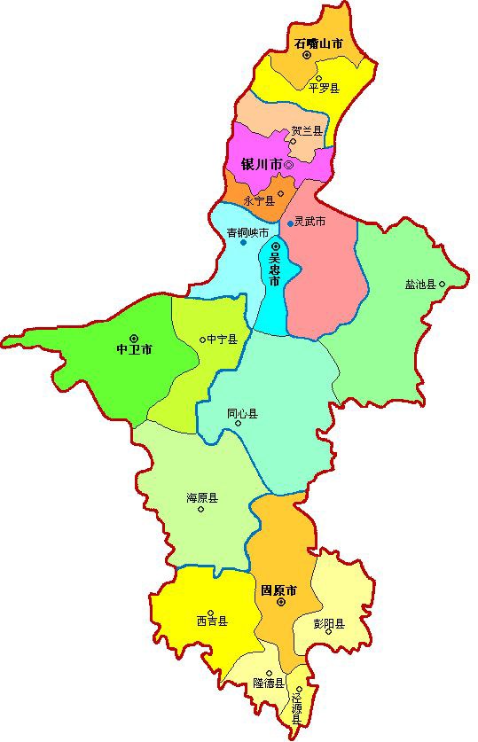
资助的198名患者分布图
西夏区资助
1人次，6068.27元
石嘴山大武口区资助
2人次，17322.76元
金凤区资助
3人次，51065.94元
石嘴山惠农区资助
1人次，16743.36元
永宁县资助
11人次，175311.2元
贺兰县资助
2人次，28146.94元
青铜峡市资助
9人次，117001.6元
兴庆区资助
11人次，83462.68元
利通区资助
5人次，46104.18元
灵武市资助
11人次，214631.56元
上海地区资助
22人次，220000元
盐池县资助
26人次，337353.9元
中卫市沙坡头县资助
5人次，49321.89元
红寺堡资助
1人次，4784.56元
中宁县资助
17人次，271089元
同心县资助
12人次，104257.78元
海原县资助
2人次，14376.98元
固原原州区资助
43人次，395111.37元
西吉县资助
6人次，31062.4元
彭阳县资助
6人次，45037.57元
隆德县资助
6人次，31062.4元
泾源县资助
1人次，10463.47元

Slide 8
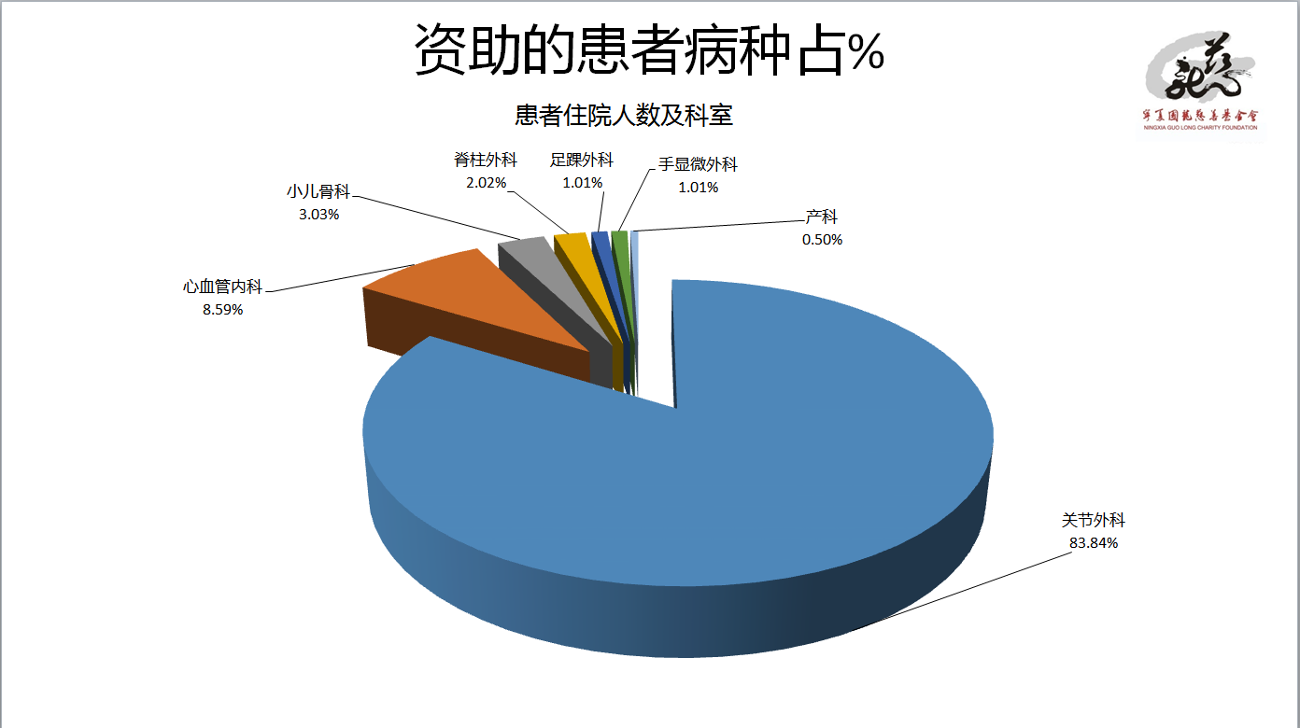

Slide 9
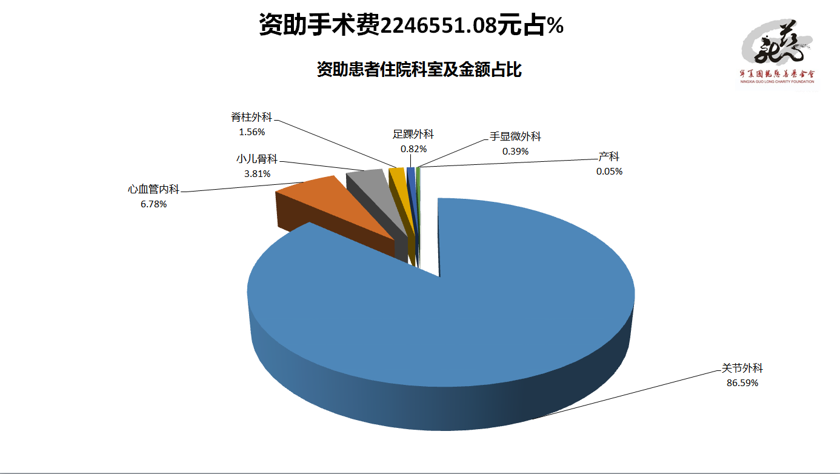

Slide 10
其他方面工作
配合医院工作之需，与自治区残疾人联合基金会联系，从“残基会”为银川国龙医院申请了免费赠送的“残疾”用轮椅50个
2020年12月民政厅委托宁夏天华会计事务所对我会2016年1月-2020年9月业务活动开展情况进行了专项审计,提出了７个方面的问题（见宁天华审报[2021]9049号）我会有针对性的对民政厅专项审计中提出的７个方面问题进行了认真查找和整改
年内参加了自治区民政厅、慈善管理部门召开的会议和工作培训班
参加了自治区残联接受自治区政协专门委员会的调研汇报工作
为医院办理展板提供基金会的相关资料
为开展基金会成立12年完成1000多例资助的免费手术治疗病人回访活动准备资料

Slide 11
其他方面工作
年度接受了两次审计：一是民政厅按规定每年对社会组织上一年的年报进行年检审计（3月）；二是民政厅对社会组织等级评估审计（2021年上半年）（9月）
8-12月接受民政厅对社会组织等级评审（本次评审主要对2018年-2021年6月末3年半时间所有业务考核评审）
与自治区退役军人事务厅多次协商向全区的退役军人开展“爱心荣军项目”，对方也有了回应。因年底事忙，过后双方将进一步磋商“合作”事宜
10月起与自治区乡村振兴局接洽，拟合作开展向全区乡村振兴活动中重点“帮扶对象”因“骨关节病变”，在国龙医院治疗给予“资助”，报送了相关合作函，经多次联系和熟人引荐，今年初双方见面，口头答复研究后给我们回话
年末购置一台75寸海信电视机（7800元），置于三楼门诊大厅，用于滚动播放基金会业务宣传信息公开等及医院业务宣传

Slide 12
民政厅委托宁夏天华会计事务所对我基金会“2016年1月-2020年9月”业务活动开展情况进行了专项审计,提出了７个方面的问题（见宁天华审报[2021]9049号），我会进行了认真查找和整改
2019年度工作报告书中资产负债表与账簿记录存在差异11,250元
截止2020年9月30日，固定资产账面原值1,400元,为2019年购入的打印机,账面未提折旧，不符合规定
2017年收到区民政厅奖金20,000及2018年收到党建基金3,000元计入“其他收入”应计入“政府补助收入”不符合规定
2019年9月12号、13号凭证，2020年3月9号凭证，2020年9月3号凭证收到的银行存款利息计入“其他费用”应计入“其他收入”不符合规定
报销标准与差旅费开支规定不相符
未按《章程》规定进行换届，第二届理事会任期为2014年1月至2018年12月，任期已达5年，不符合章程第九条“本基金会理事任期为3年，任期届满，连选可以连任”的规定
依据中共中央组织部，中组发[2014]11号《关于规范退（离）休领导干部在社会团体兼职问题的通知》规定，本基金会秘书长石巧勇同志为退休干部，未能提供相关审批或备案资料
针对上述专项审计提出的问题，我们与2021年2月一一进行了整改，并专门给民政厅报送了整改专题报告及佐证资料。

Slide 13
2021年全区社会组织评估
2021年7月底接自治区民政厅 宁民字[2021]62号《关于开展2021年度全区社会组织评估工作的通知》。本会上次等级评估始于2015年，证书有效时间为5年（2016年-2021年），因此我会属于参评的社会组织，相关评审内容涉及3年半（2018年-2021年6月30日），即对此间里社会组织的所有经营项目全方位进行评审（初审：报送资料；复审：专家现场查验评估）
具体内容包括
一级指标4项（基础条件、内部治理、工作绩效、社会评价）
二级指标15项（法人资格、登记管理、组织机构、党的建设、人力资源、档案证章管理、财务管理、社会捐赠、规划与计划、公益项目、诚信建设、内部评价、公众评价、管理部门评价）
三级指标44项（原始基金、法定代表人、住所、章程、登记和备案、遵守法律法规情况、重大事项报告、理事会、监事会、分支机构、党的建设要求载入章程、党组织建设、党组织活动情况、负责人、人事管理、工作人员、志愿者管理、管理制度、管理情况、合法运营、会计基础工作、捐赠收入管理、投资管理、货币资金和实物资产管理、公益项目财务管理、关联方及关联方交易管理、财务监督、年度捐赠收入、发展规划、年度计划与实施、公益项目规模、项目公益性、项目运作管理、项目专业性、项目效果、信息化建设、信息公开、理事监事评价、工作人员评价、捐赠人评价、受助人评价、登记机关评价、业务主管单位评价、表彰奖励情况）
四级指标123项，每项都有具体分值，满分为1000分 标准为（5A级≧900分 4A级≧800分 3A级≧700分）
工作进展
第一阶段：整理资料、聘请会计师事务所对2021上半年半年报审计，8月底按要求将整理好的资料报送民政厅，初审合格
第二阶段：整理、补充、准备专家组现场评审及复核的各种资料，9月28日5名专家现场复查评估，12月3日财务专家一行3人二次复核复审

Slide 14
存在问题
善资募集困难
社会组织评估（专家组提出六方面的意见）
付款限额及制度

Slide 15
善资募集困难
善款募集渠道少：基金会从设立至今募集到的善资，除医院、理事长夫妇和长期积极捐资、奉献爱心的理事、职工外，很少有其他社会组织或个人捐资
对给基金会捐款者宣传少：没有在基金会注册地址显著位置给予宣传。同时也没能详细告知慈善捐赠的意义和权力（一是彰显为慈善公益事业做奉献的能力；二是社会组织捐赠的款项若是实体经营单位捐赠的款项可以连续三年在所得税前抵扣；个人捐赠的款项可以全额在个人所得税前扣除；单位个人既能为慈善事业做贡献还可以在所得税中受益）

Slide 16
全区社会组织评估专家指出六项意见
2021年全区社会组织评估，主要对本基金会2018年-2021年6月30日期间所有业务总体评估
提出六项意见：
一是人力资源方面：专职人员较少，兼职人员较多
二是专职人员未按规定签订劳动合同，未缴纳社会保险和住房公积金
三是是没有受到国家、自治区或其他相关部门的表彰和鼓励
四是志愿者管理制度、数据均未建立
五是财务管理较规范，财务管理制度较完善，但财务核算应完善凭证稽核制度，财务报告及审计报告中对与国龙医院的关联方交易披露不足。大额资金的使用应规范。大额资金的使用必须经、理事会2/3人同意通过、监事监督方可支付。要求制定相应的付款权限制度
六是党的建设要加强，口头提出成立“功能性”的党支部

Slide 17
第三届理事会收到善款及善款用途明细表
项目 年度 | 募集善款（元） |  |  |  |  |  |  |  |  |  | 利息 | 收入合计
 | 国龙医疗 | 盐池永宏乐丰 康复生态园 | 维康公司 | 理事长夫妇 | 理事\监事 | 医院员工 | 员工亲属 | 爱心人士 | 患者 | 募集善款合计
2019 | 1,950,000.00 |  |  | 400,000.00 | 132,400.00 | 258,580.00 |  | 15,454.00 | 400.00 | 2,756,834.00 | 2,762.68 | 2,759,596.68
2020 | 1,000,000.00 | 200,000.00 |  | 400,000.00 | 75,600.00 | 65,950.00 | 200.00 | 1,465.70 |  | 1,743,215.70 | 1,748.58 | 1,744,964.28
2021 | 1,750,000.00 |  | 250,000.00 | 400,000.00 | 69,400.00 | 27,750.00 | 2,200.00 | 167.66 |  | 2,499,517.66 | 1,944.55 | 2,501,462.21
共计 | 4,700,000.00 | 200,000.00 | 250,000.00 | 1,200,000.00 | 277,400.00 | 352,280.00 | 2,400.00 | 17,087.36 | 400.00 | 6,999,567.36 | 6,455.81 | 7,006,023.17
项目 年度 | 善款支付与用途（元）
 | 资助病人 | 奖励优秀研究生 | 资助学术 交流 | 骨科医生 再教育 | 筛查病人 | 疫情捐赠 | 管理费用 |  | 其他 |  |  | 费用合计
2019 | 1,363,651.79 | 32,900.00 | 501,200.72 | 539,547.19 | 5,674.00 |  | 132,997.88 |  | -884.66 |  |  | 2,575,086.92
2020 | 1,510,859.62 | 255,540.00 | 26,952.00 |  | 4,747.00 | 1,000.00 | 168,219.47 |  | 642.00 |  |  | 1,967,960.09
2021 | 2,246,551.08 | 76,950.00 |  |  | 9,132.00 | 12,850.00 | 139,957.67 |  | 616.00 |  |  | 2,486,056.75
合计 | 5,121,062.49 | 365,390.00 | 528,152.72 | 539,547.19 | 19,553.00 | 13,850.00 | 441,175.02 | 0.00 | 373.34 |  |  | 7,029,103.76
 | 518人（上海48） | 56人（研36师20） | 10次
其他指标
2019 | 公益费用（支出）占上年收入% |  | 76.67% | ≧70% | 管理费用占总支出% |  | 5.16% | ≦10% |  | 净资产变动（±）元 |  | 184,509.76
2020 | 公益费用（支出）占上年收入% |  | 71.31% | ≧70% | 管理费用占总支出% |  | 8.55% | ≦10% |  | 净资产变动（±）元 |  | -222,995.81
2021 | 公益费用（支出）占上年收入% |  | 134.41% | ≧70% | 管理费用占总支出% |  | 5.63% | ≦10% |  | 净资产变动（±）元 |  | 15,405.46

Slide 18
2021年的工作，虽受“疫情”影响，但由于医院及医院各科室积极性都很高，加上区残疾人基金会的支持，在“爱心助残”的任务完成上，还是比较顺利、并超额完成了全年计划和年底累计完成1000例资助患者的目标
虽然在资助患者方面我们超额完成了既定目标：但年内还有有两项日常工作没有开展：一是资助学术会议；二是骨科医生再教育。一项计划内的工作进展缓慢，即与自治区退役军人事务厅合作向全区退役军人开展“爱心荣军项目”虽多次联系与沟通，至今还未落地。另10月份拟与自治区乡村振兴局开展合作的设想也不够理想
总之，我们的工作还存一些不足，尚需努力和改进。相信今后在理事会的领导和支持下以及监事会的监督下。我们的工作会越来越好。

Slide 19
2022年工作计划
以党的十九大及六中全会精神为引领、按照自治区党委、政府及有关部门的要求，继续落实自治区民政厅等部门的要求、《基金会章程》和服从国龙医疗集团的整体目标，广行善举，助残济困，奖学助优、人才培养，加强本会的自身建设，完成好本会的任务
继续做好与自治区残疾人基金理事会合作开展的“国龙爱心助残项目”，做好与医院的协调配合，对“残”、“贫”等人群适宜手术的“骨病”和“心血管病”免费治疗的“爱心资助”项目、以及要新开展项目的对接工作。2022年要完成资助150例（其中：骨与关节80例；脊柱、心血管、妇产科等70例）
继续开展好本会已确立的资助“奖学”、“学术活动”、“骨医培训”等工作。
关于与退伍军人事务厅、自治区乡村振兴局的合作，为自治区内的复转军人（重点关注50-60年代当兵的复转军人）、贫困人群免费手术治疗，不仅限于骨与关节病变，心血管等方面的病变，适宜者也可给予资助，要积极协调办理，争取成功
关于基金会支持资助“上海国龙医院”100名左右贫困“先天足畸形、小儿骨关节”病儿童患者治疗一事，费用由医院统筹，基金会作好协助工作

Slide 20
2022年工作计划
“国龙爱心助残项目”12周年累计完成了1000多例免费手术的纪念活动，积极筹备和认真准备。对一些典型病例要跟进回访。这项工作主要配合医院医生运营及社会发展部开展。并注意与自治区残联的沟通联系，协商办理
做好“善资”的募集、使用和管理，接受主管部门、审计等单位等对基金会的检查、指导、审计等工作。在控制风险的前提下，通过委托投资等形式，争取使基金会现有的资金保值增值，增值部分用于慈善事业开展的工作
按照上级有关成立“功能性党组织”的要求，建立“宁夏国龙慈善基金会党支部”，并开展相应的工作
关于“志援者”队伍的建设，基金会在工作中要注意加强
按照《国家慈善法》、《自治区慈善条例》和本会《章程》，进一步完善申请、审核、资助等程序，做到公开、透明、规范，使善资使用安全高效，确保“资助”工作的健康运行
筹备召开“四届理事会第一次会议”及向民政厅、业务主管部门报备等系列工作继续做好基金会的内部管理工作
加强基金会的自身建设：做好本会日常的相关工作；配合有关部门相关工作的咨询、索要资料等；参加、接受自治区有关部门检查、学习、审核等
针对年内二次审计、及民政厅社会组织评估提出的问题，进行整改、有针对性制定相应的制度

Slide 21
新的一年，我们要努力适应新形势，新任务，新要求，在做好募集和管好善款的基础上，努力创新，以新视野、新思路、新方法，创新开展慈善工作，为“国龙人”的爱心进一步增光添彩，为自治区的经济社会发展增砖添瓦

